Slide 1
MÔN TOÁN - LỚP 4
Sep
Oct
Nov
Dec
Jan
Feb
Mar
Apr
May
Jun
Jul
Aug
A
B
C
D
E
F

Slide 2


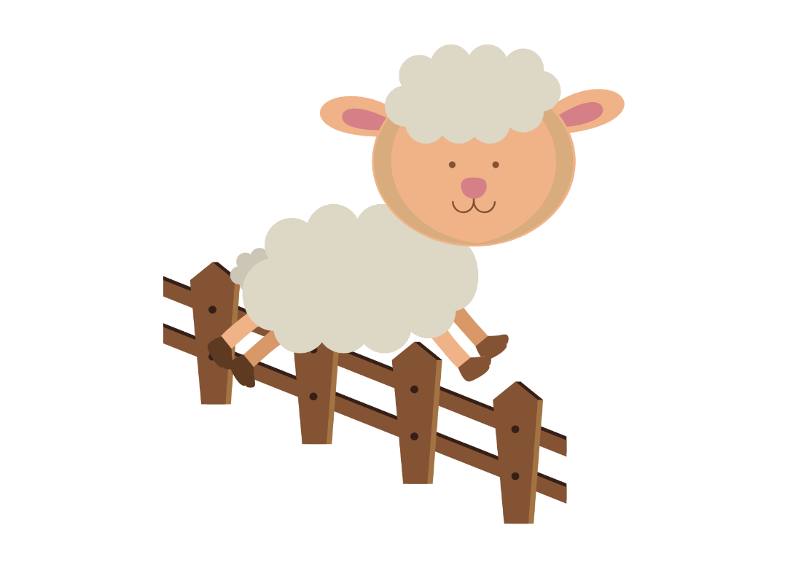
K
H
Ở
I
Đ
Ộ
N
G

Slide 3
Đặt tính rồi tính:
51865 : 253 4957 : 165
4957 165
51865 253
01265 205
0007 30
000
007

Slide 4
Toán
Luyện tập (Trang 89)

Slide 5
Sep
Sep
Oct
Nov
Dec
Jan
Feb
Mar
Apr
May
Jun
Jul
Aug
Mục tiêu bài học:
A
B
Thực hiện phép chia cho số có hai chữ số.
C
Giải bài toán có lời văn.
D
E
F

Slide 6
Sep
Sep
Oct
Nov
Dec
Jan
Feb
Mar
Apr
May
Jun
Jul
Aug
Bài 1. Đặt tính rồi tính:
A
54322 : 346
25275 : 108
86679 : 214
B
C
D
E
F

Slide 7
Bài 1. Đặt tính rồi tính:
a)
54322 : 346
25275 : 108
86679 : 214
54322 346
25275 108
86679 214
1972 157
0367 234
01079 405
2422
0435
009
86679 : 214 = 405 (dư 9)
000
003
25275 : 108 = 234(dư 3)

Slide 8
2. Người ta chia đều 18 kg muối vào 240 gói. Hỏi mỗi gói có bao nhiêu gam muối?
Bài giải:
* Tóm tắt:
Đổi 18kg = 18000g
240 gói :
18kg muối
Số gam muối có trong mỗi gói là:
1 gói :
18000: 240 = 75 (g)
……g muối
Đáp số: 75g

Slide 9
Một sân bóng đá hình chữ nhật có diện tích 7140m²,chiều dài 105m. a) Tính chiều rộng sân bóng đá. b) Tính chu vi sân bóng đá.
Bài 3
Diện tích = Chiều dài x chiều rộng
Chiều rộng= Diện tích : chiều dài

Slide 10
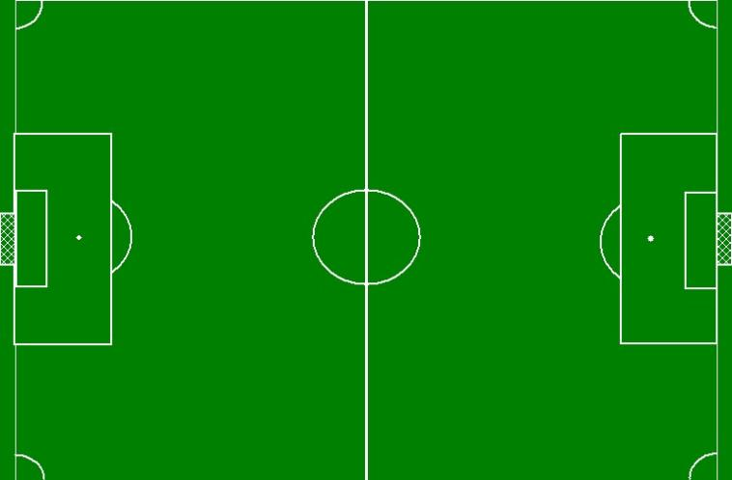
Diện tích: 7140m²
Chiều rộng:…m?
Chiều dài: 105m

Slide 11
3. Một sân bóng đá hình chữ nhật có diện tích 7140m², chiều dài 105 m.
Tìm chiều rộng của sân bóng đá.
Tính chu vi của sân bóng đá.
* Tóm tắt:
Bài giải:
Diện tích : 7140m²
Chiều rộng của sân bóng là:
Chiều dài : 105m
7140 : 105 = 68 (m)
a. Chiều rộng :…m?
Chu vi của sân bóng là:
b. Chu vi :… . m?
(105 + 68) × 2 = 346 (m)
Đáp số: a. 68 m
b. 346 m

Slide 12
Sep
Sep
Oct
Nov
Dec
Jan
Feb
Mar
Apr
May
Jun
Jul
Aug
A
Dặn dò
B
- Chuẩn bị bài: Luyện tập chung/trang 90
C
D
E
F

Slide 13
Chào các em, chúc các em nhiều sức khỏe.
Sep
Oct
Nov
Dec
Jan
Feb
Mar
Apr
May
Jun
Jul
Aug
A
B
Priorities
Saturn is composed of hydrogen and helium
Jupiter is the biggest planet of them all
Despite being red, Mars is a cold place
Mercury is the closest planet to the Sun
Venus is the second planet from the Sun
C
D
E
F

